Slide 1
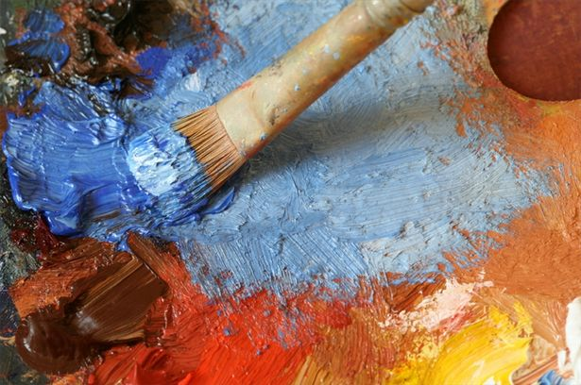
Европейские художники XIX в.

Slide 2
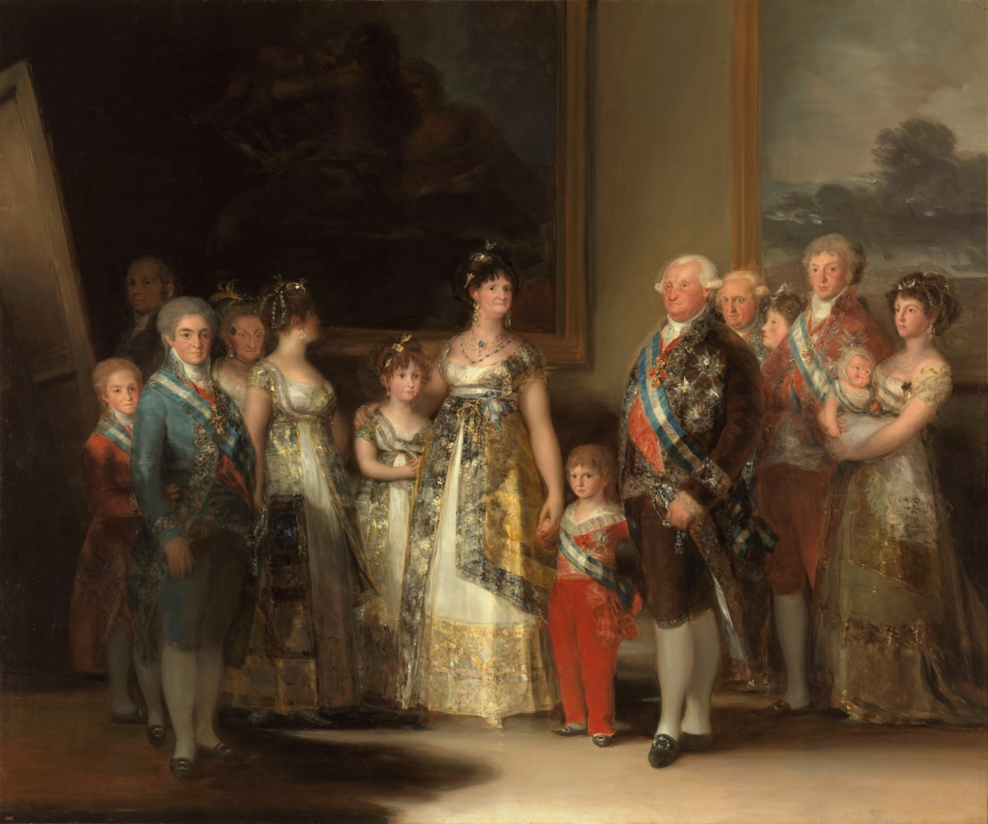
Франсиско Гойи

Slide 3
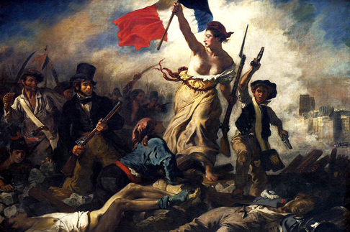
Эжен Делакруа

Slide 4
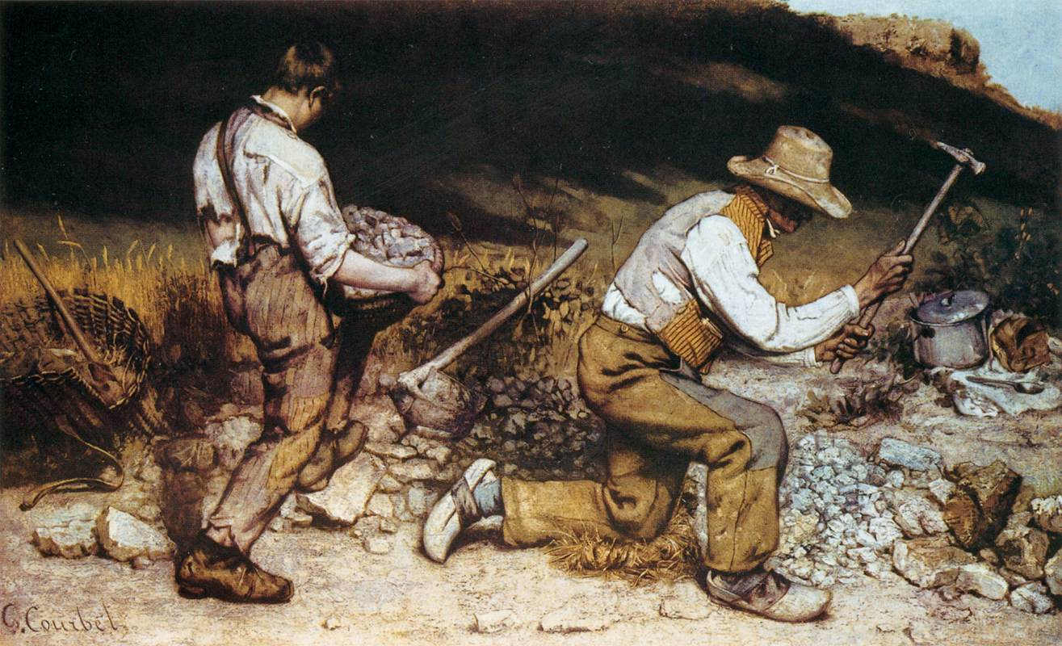
Г. Курбе

Slide 5
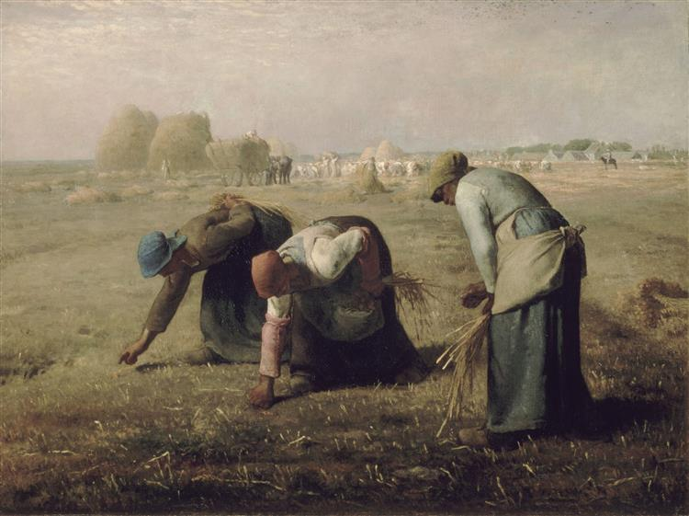
Ж. Милле

Slide 6
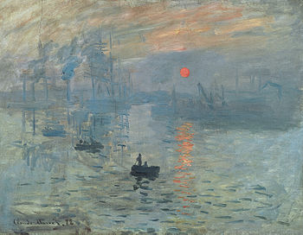
К. Моне

Slide 7
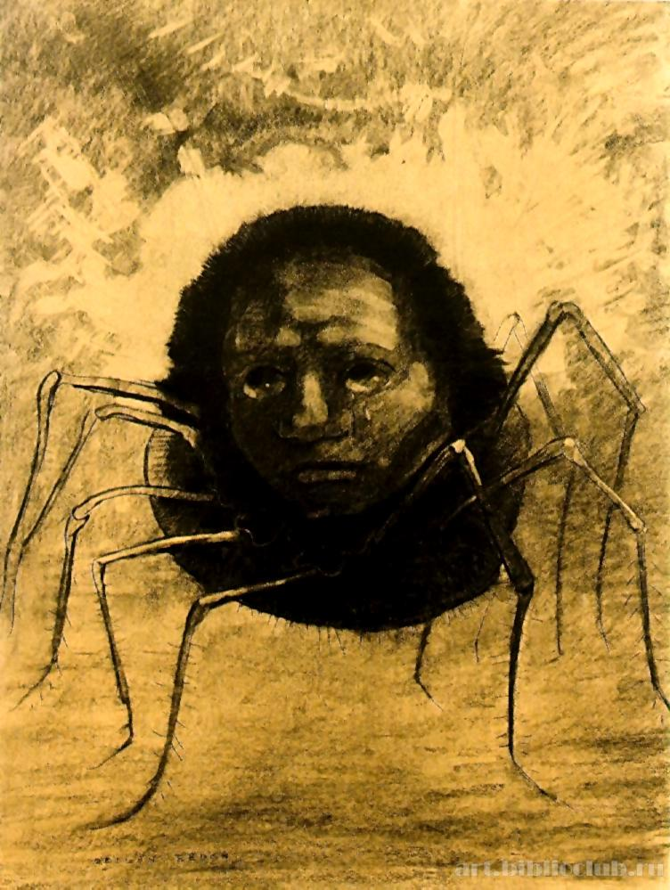
Одилон Редон

Slide 8
Спасибо, что посетили нашу выставку!

